Slide 1



Волшебный карандаш
Рисование рыбки
Технологические приёмы: пазлы, лупа, имитация.
Автор: Курипко Ольга Анатольевна Донецкая ОШ № 150 Украина 2014

Slide 2

Угадай, что ты будешь рисовать

Slide 10

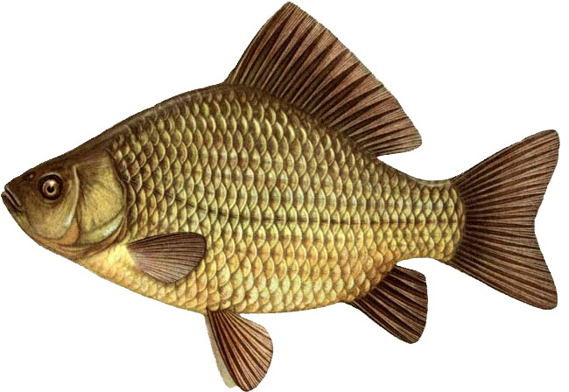
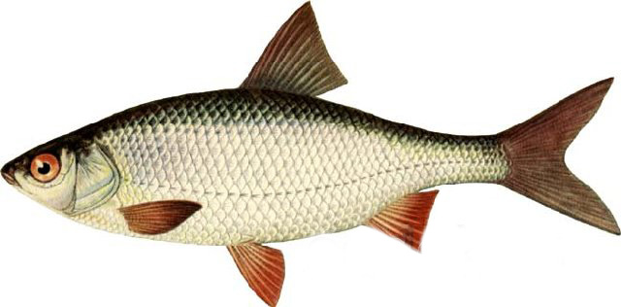
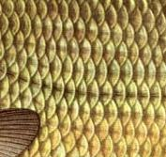
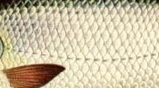
Удивительные факты о рыбах
Возраст рыбы можно узнать по чешуе. Чем больше чешуя, тем взрослее рыба.

Slide 11

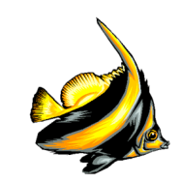
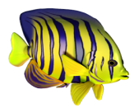
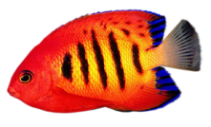
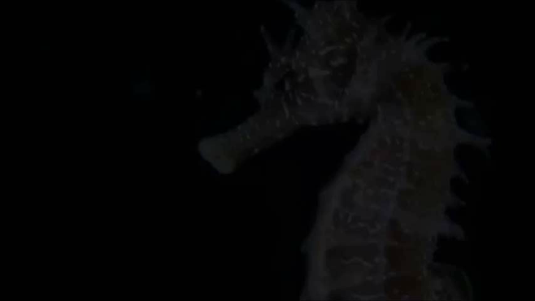
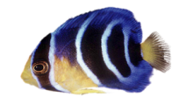
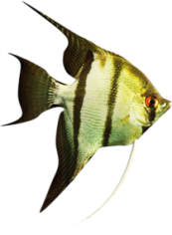
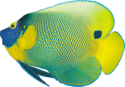
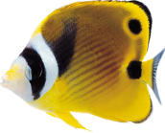
Удивительные факты о рыбах
В вертикальном положении могут плавать только морские коньки, другие все рыбы плавают только горизонтально. Посмотри, нажав на волшебный аквателевизор.

Slide 12

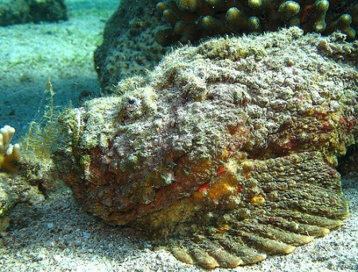
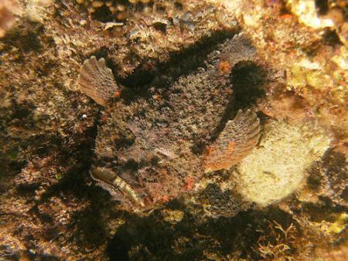
Удивительные факты о рыбах
Самой ядовитой рыбой является бородавчатка или рыба-камень. Внешний вид рыбы очень неприятен и напоминает камень из-за бугров и бородавок, покрывающих её тело.

Slide 13
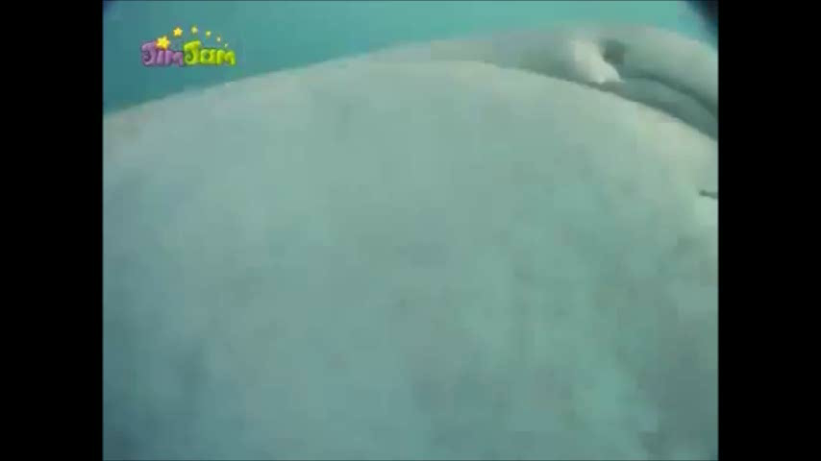
Удивительные факты о рыбах
Самой большой рыбой является гигантская китовая акула. Она может вырасти до 18 метров, и её вес будет около 25 000 килограммов. Китовая акула имеет более 4 000 зубов. Посмотри!

Slide 14
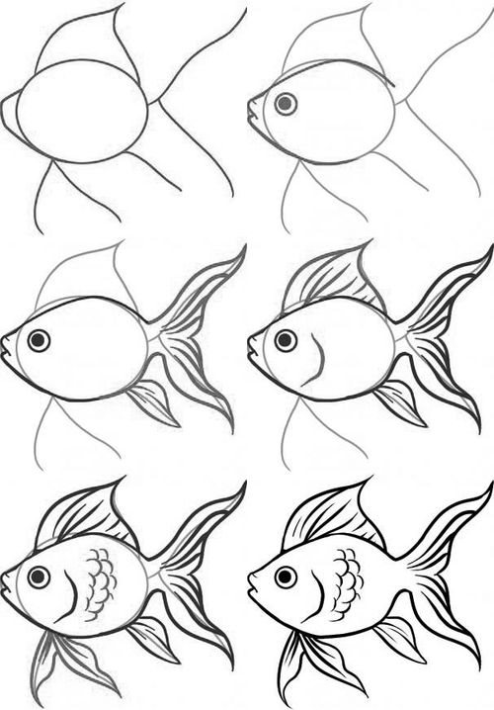
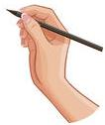

Научимся рисовать рыбку!
Первый шаг – сделай главные намёточные контуры рыбки. Начни с туловища. Оно напоминает форму яйца. Затем – верхние и нижние плавники, волнистый хвостик и форму рта.

Slide 15
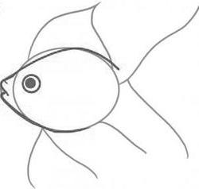

Теперь нарисуй рыбке выразительный глаз и сделай более чёткое очертание головы.

Slide 16

Третий шаг – рисование тела рыбки и хвоста. Аккуратно обведи форму туловища и приступи к хвостику. Он должен получиться волнистым.

Slide 17

Теперь нарисуй красивые плавнички и выведи аккуратно полукруглую линию жабр.

Slide 18

А сейчас надо нарисовать чешую. Старайся, чтобы чешуйки были примерно одинаковые по размеру. Так рыбка будет казаться изящнее.

Slide 19

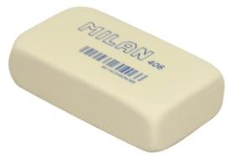
Сотри намёточные линии контура рыбки.

Slide 20
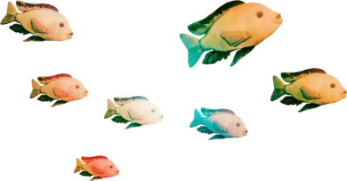
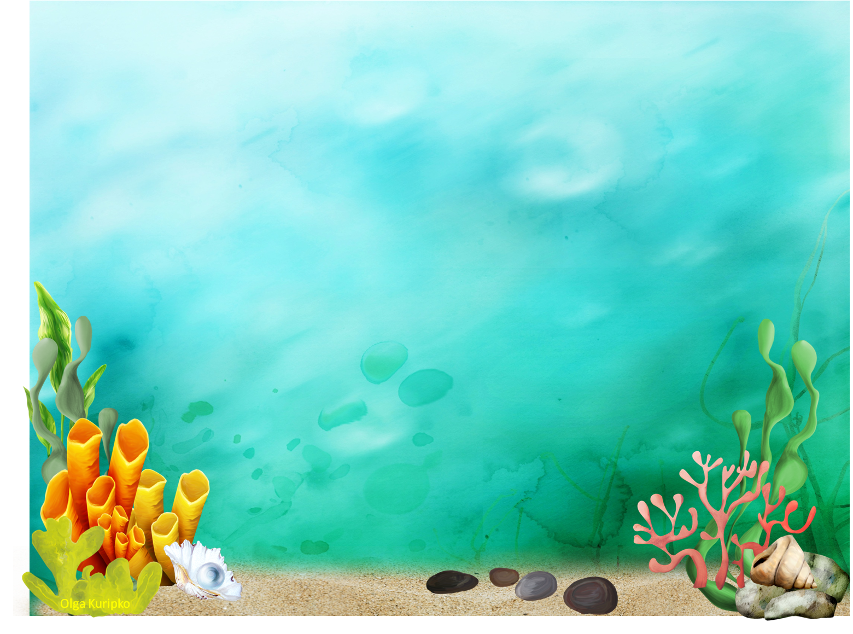


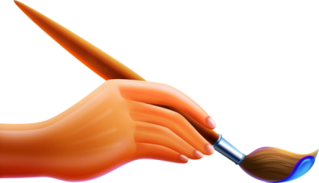

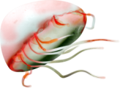
Разукрась рыбку и нарисуй морской фон, чтобы она могла жить в море.

Slide 21

Рассмотри 7 шагов рисования рыбки и начни рисовать.
1
2
3
4
5
6
7

Slide 22





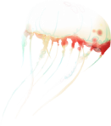
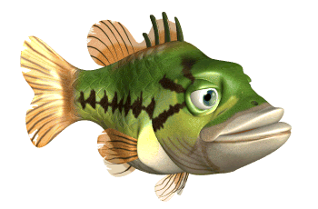



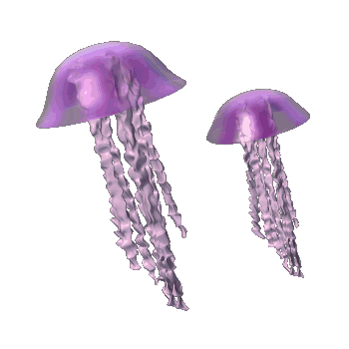
Музыкальная разминка

Slide 23
Источники
http://elhow.ru/razvlechenija/hobbi/risovanie/personazhi/kak-narisovat-zolotuju-rybku - как нарисовать золотую рыбку
http://radikall.com/images/2014/04/13/81qR.png - фон
http://img-fotki.yandex.ru/get/4529/79551863.63/0_7214a_68210ab2_XL - рука с кисточкой
http://swordpenblog.com/wp-content/uploads/2013/02/swordpen.jpg - карандаш с девочкой
http://thumb7.shutterstock.com/photos/thumb_large/719656/719656,1297956742,1.jpg – рука с карандашом
http://www.kantsler.ru/published/publicdata/H2KANTSSHOP/attachments/SC/products_pictures/9803966_enl.jpg - ластик
http://www.globalmarket.com.ua/data/541601_1.jpg - рыба
http://img-fotki.yandex.ru/get/5305/skorzeni08.3c/0_45549_c2fcfccb_L.jpg - лупа
http://i063.radikal.ru/0909/ca/2be62e8c7b06.jpg - рыба
http://images.samogo.net/images/58442431_Synanceia_verrucosa_2.jpg - рыба-камень
http://images.samogo.net/images/46239012_Synanceia_verrucosa_1.jpg - бородавчатка
https://www.youtube.com/watch?v=OVlW8LFpS_k - морской конёк
https://www.youtube.com/watch?v=OZTyihwBfyg – китовая акула
http://images.colourbox.com/thumb_COLOURBOX3823830.jpg - телевизор
http://www.indezine.com – шаблон пазлов

